Slide 1
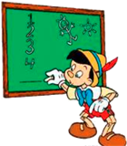
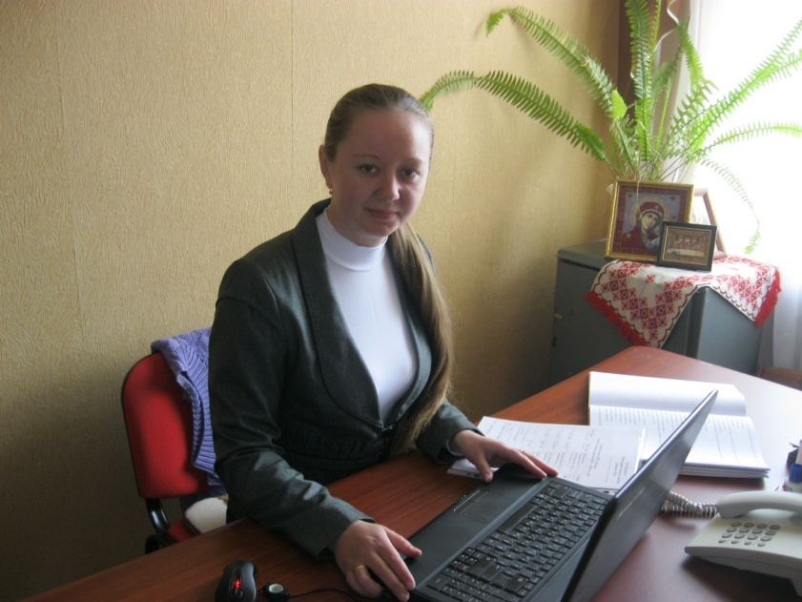
Лебединська загальноосвітня школа І –ІІІ ступенів №6
Розвиваємо пам’ять та логічне мислення
Вчитель початкових класів Куценко Наталія Анатоліївна

Slide 2
З трьох однакових квадратів утворити 7.
Куценко Наталія Анатоліївна
Лебединська загальноосвітня школа І –ІІІ ступенів №6

Slide 3
Знайти числа, які одночасно діляться
і на 2, і на 3.
18, 14, 21, 12, 8, 6, 9, 15, 3.
18, 12, 6.
Куценко Наталія Анатоліївна
Лебединська загальноосвітня школа І –ІІІ ступенів №6

Slide 4
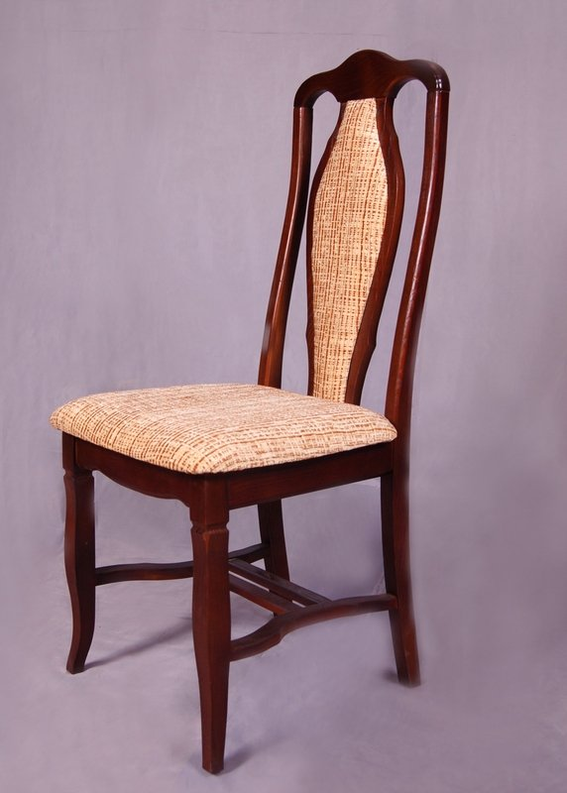
Розставте 9 стільців у кімнаті так, щоб біля кожної стінки стояло по 3 стільці.
Куценко Наталія Анатоліївна
Лебединська загальноосвітня школа І –ІІІ ступенів №6

Slide 5
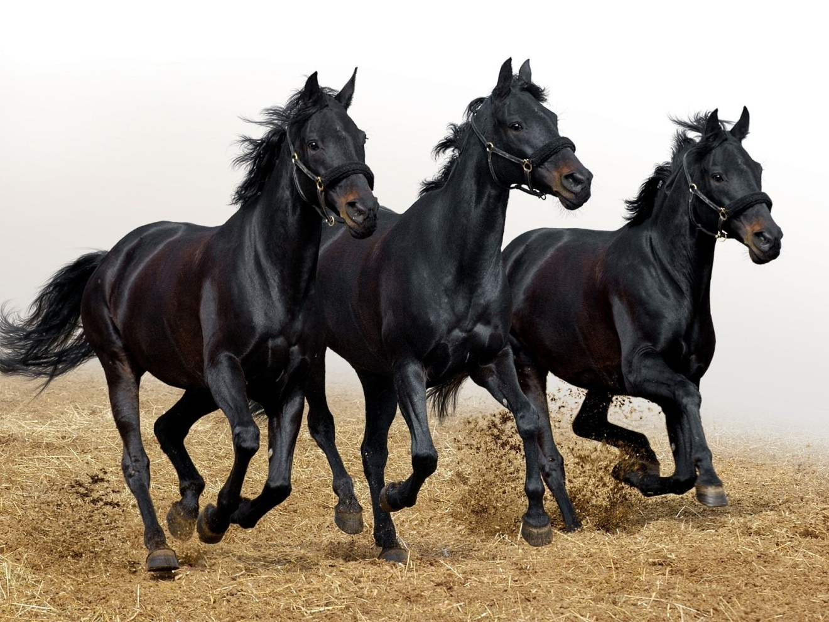
Трійка коней за 1 рік пробігла 15 км. Скільки кілометрів пробіг один кінь
( Кожен кінь пробіг 15 км.)
Куценко Наталія Анатоліївна
Лебединська загальноосвітня школа І –ІІІ ступенів №6

Slide 6
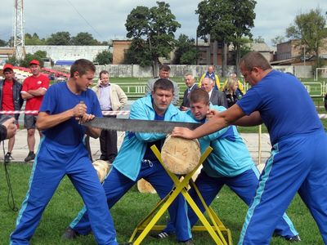
Хлопчик допомагав батькові пиляти колоду. Вони розпиляли її на 5 частин. Одне розпилювання тривало 3 хв. Скільки часу вони витратили, щоб розпиляти колоду?
(3*4=12 хв. Відповідь: вони витратили 12 хвилин.)
Куценко Наталія Анатоліївна
Лебединська загальноосвітня школа І –ІІІ ступенів №6

Slide 7
Проведи в чотирикутнику відрізок так, щоб вийшло:
1 група – 2 трикутники;
2 група – трикутник і чотирикутник;
3 група – трикутник і п’ятикутник.
Куценко Наталія Анатоліївна
Лебединська загальноосвітня школа І –ІІІ ступенів №6

Slide 8
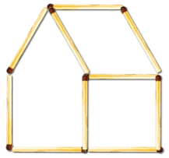
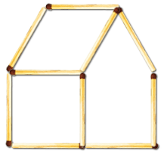
З 10 сірників склали будинок. Потрібно повернути його іншою стороною переклавши 2 сірника.
Куценко Наталія Анатоліївна
Лебединська загальноосвітня школа І –ІІІ ступенів №6

Slide 9
Розділи кожний квадрат на 4 однакові частини різними способами.
Куценко Наталія Анатоліївна
Лебединська загальноосвітня школа І –ІІІ ступенів №6

Slide 10
Із 9 паличок склади квадрат і 4 однакові трикутники.
Куценко Наталія Анатоліївна
Лебединська загальноосвітня школа І –ІІІ ступенів №6

